Slide 1
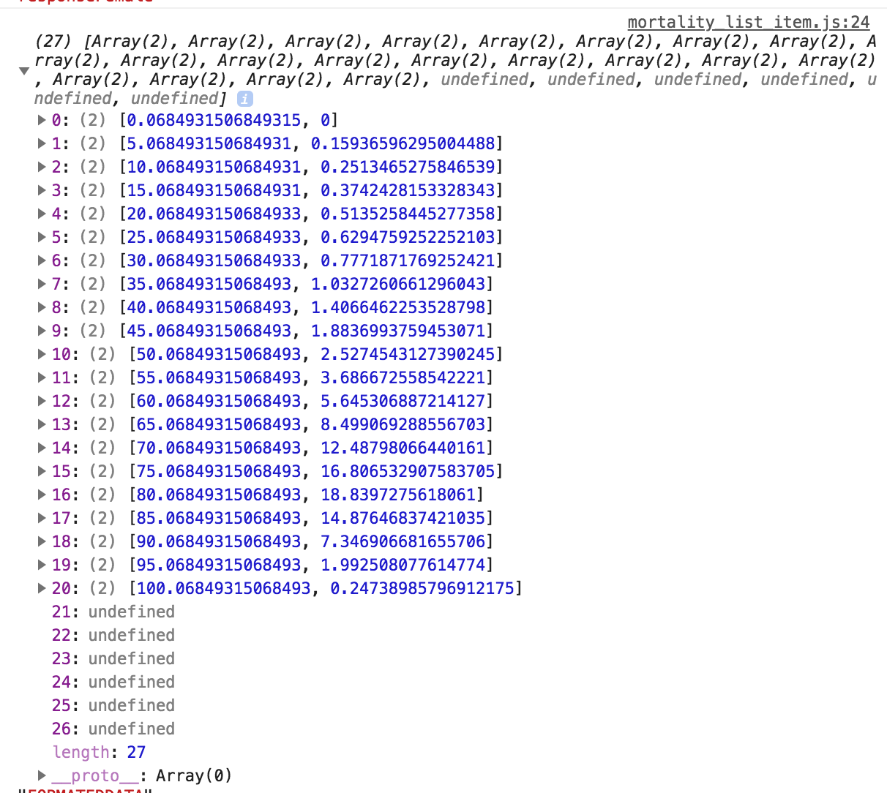
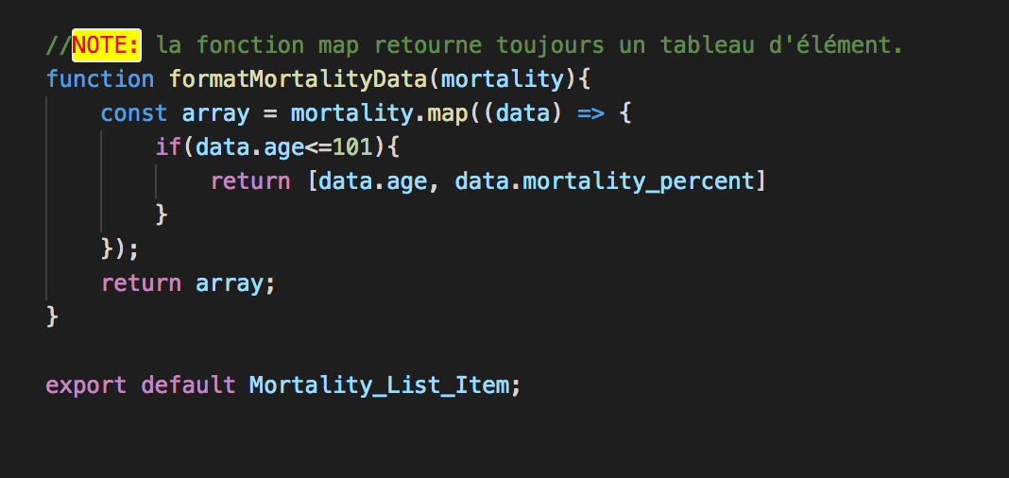
map nous renvois toujours un array, dans le cas présent on retourne un Array de Array. Sauf que l’on à des undefined qui nous sont quand même retourner à la fin de notre tableau.

Slide 2
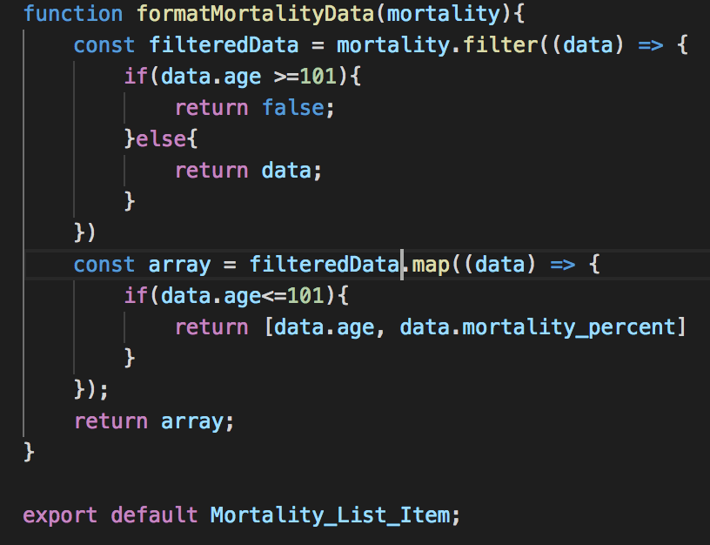
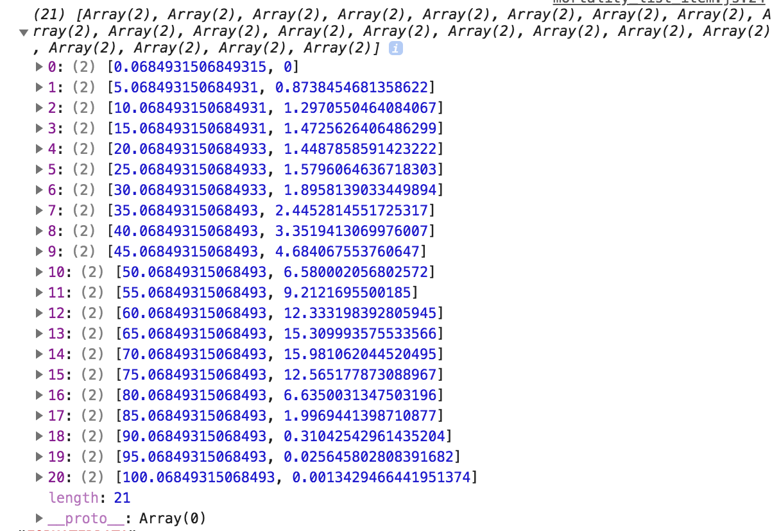
La fonction filter() nous retourne également un array sauf quand retournant false il nous rajoute pas l’élément dans le tableau en undefined.

